Slide 1

Тема:
Товариство
«Просвіта»

Slide 2
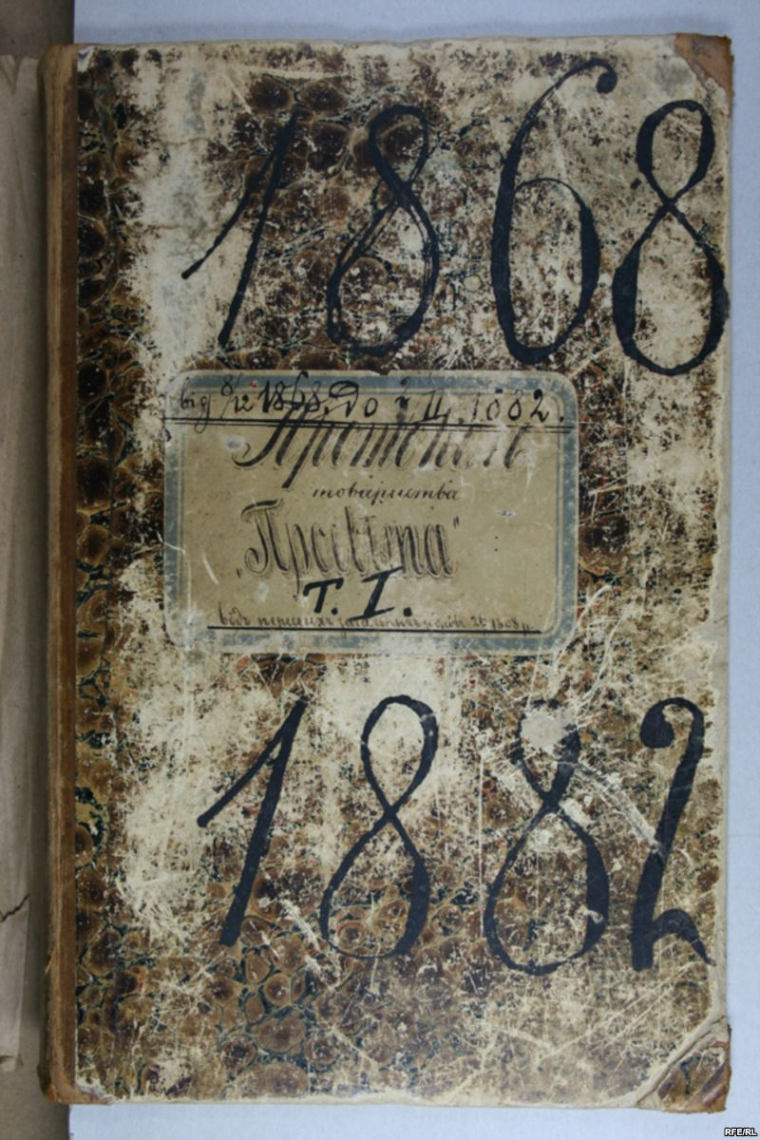
Протокол «Просвіти» 1882 року.

Slide 3
Товариство «Просвіта»
виникло в 1868 році в Галичині на противагу течіям у культурному житті: колонізаторській, підтримуваній цісарською владою, — з одного боку,
і русофільській, — з другого.

Slide 4
Основним завданням товариства стало сприяння просвіті українського народу в культурному, національно-політичному та економічному напрямках.

Slide 5
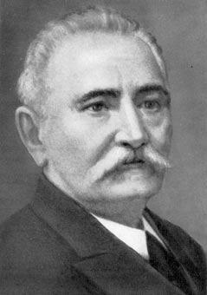
Його створили майже 60 студентів на чолі з Анатолем Вахнянином
Анато́ль (Наталь) Климович Вахня́нин
(* 19 вересня 1841 —
† 11 лютого 1908) — український громадсько-політичний діяч, композитор, педагог і журналіст.

Slide 6
Редактором популярних видань «Просвіти» був письменник Юрій Федькович. Товариство Галичини обмінювалось друкованою продукцією зі світовими організаціями.

Slide 7
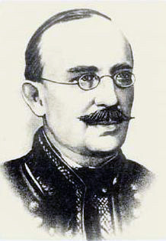
О́сип Ю́рій Федько́вич (повне ім'я і прізвище — Осип Домінік Гординський де Федькович; псевдоніми: Гуцулневір Юрій Коссован, О. Ф. та ін.; * 8 серпня 1834, Путила — † 11 січня 1888, Чернівці) — український письменник романтичного напряму, предвісник українського національного відродження Буковини.

Slide 8
Культурно-просвітницька діяльність «Просвіти»
1869 р. Заснування власної наукової бібліотеки з читальнею та видання "Читанки для сільських людей" під назвою «Зоря»
1870 р. створено комісію з підготовки книжок для середніх шкіл.
1871р. т-во відкрило школу "читання і письма руського для службовців" – листонош і перевізників, тоді ж заклало музей.

Slide 9
У 1891 році окрім популяризації рідного слова, актуалізації розвитку культури «Просвіта» почала займатись і економічною діяльністю.
Товариство заснувало:
Рільничо-господарські та промислові спілки
Крамниці
Ощадні та позичкові каси
Господарські і промислові школи
А також допомагало людям придбати якісне насіння, машини, запрацювала і страхова компанія «Дністер», яка страхувала людей від пожеж.

Slide 10
А після Першої світової війни Український кооперативний рух був започаткований теж «Просвітою». Він допоміг багатьом українцям Галичини поліпшити свій матеріальний рівень. Товариство заснувало народний театр, кінотеатр, книгарні, торгове училище, допомагало українським вчителям, письменникам, студентам, людям мистецтва.

Slide 11
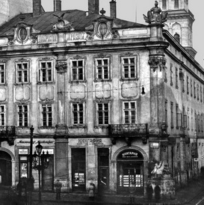
Головний відділ «Просвіти» у Львові

Slide 12
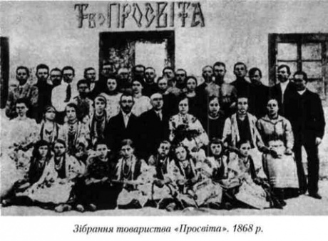
Збір товариства «Просвіта» 1868 року

Slide 13
Статути «Просвіти»
І статут 2 вересня 1868 р. - діяльність товаристав мала науково-освітній характер.
ІІ статут 16 грудня 1870 р. - більше уваги надавалося освітній та видавничій роботі.
ІІІ статут 14 жовтня 1876 р.
ІV статут 18 серпня 1891, розширено засади економічної діяльності товаритсва й затверджено 3-ступеневу структуру його організації.
V статут 17 січня 1913р.
VІ статут 2 травня 1924р. - вилучено питання економічної діяльності.

